Slide 1

Segment Anything
고급심화 차수빈
Notes:
안녕하세요. 제가 오늘 준비한 논문은 Segment Anything이라는, 올해 4월에 나온 비교적 따끈따끈한 논문입니다.
발표를 시작하기에 앞서 논문 선정 이유를 말하자면..음.. 사실 되게 뜬금없는데요..ㅎㅎ 제가 사실 아직 관심 분야를 정하지는 못해서 이것저것 찍먹하고 있는 중이거든요. 그러다가 공모전 발표 때 다른 팀이 해당 논문의 모델을 활용하여 과제를 수행하였다고 하면서 해당 논문을 언급하길래, 관심이 생겨 일단 출처만 몰래 찍어두었습니다 :> 그러고서 사실 완전히 잊고 있다가, 발표 때 갑자기 생각이 나서 찾아보니 꽤나 흥미로운 논문이여서 선정하게 되었습니다.

Slide 2
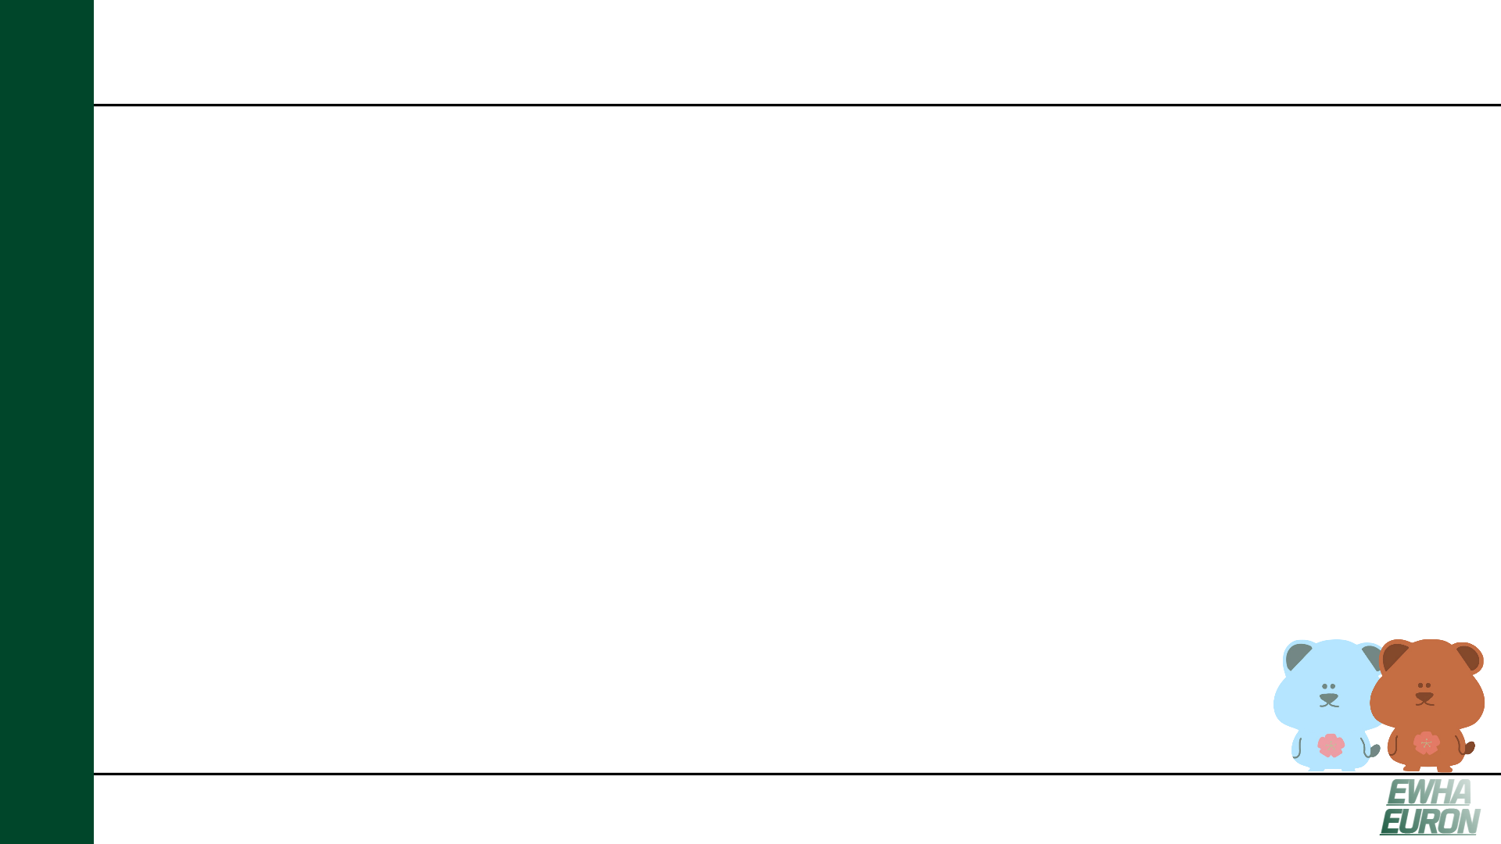
Contents
#01 Introduction
#02 Task
#03 Model
#04 Data
#05 Results
Notes:
발표는 다음과 같은 순서로 진행될 예정입니다. 먼저, 해당 논문에서 제시하는 SA 프로젝트에 대해 간단히 소개하고, 이후 각각 task, model, data로 뜯어서 하나씩 자세히 살펴보겠습니다. 마지막으로, 해당 논문이 제시하는 모델이 정말 image segmentation 분야의 foundation model이 될 수 있는가를 살펴보며 발표를 마무리 하겠습니다.

Slide 3
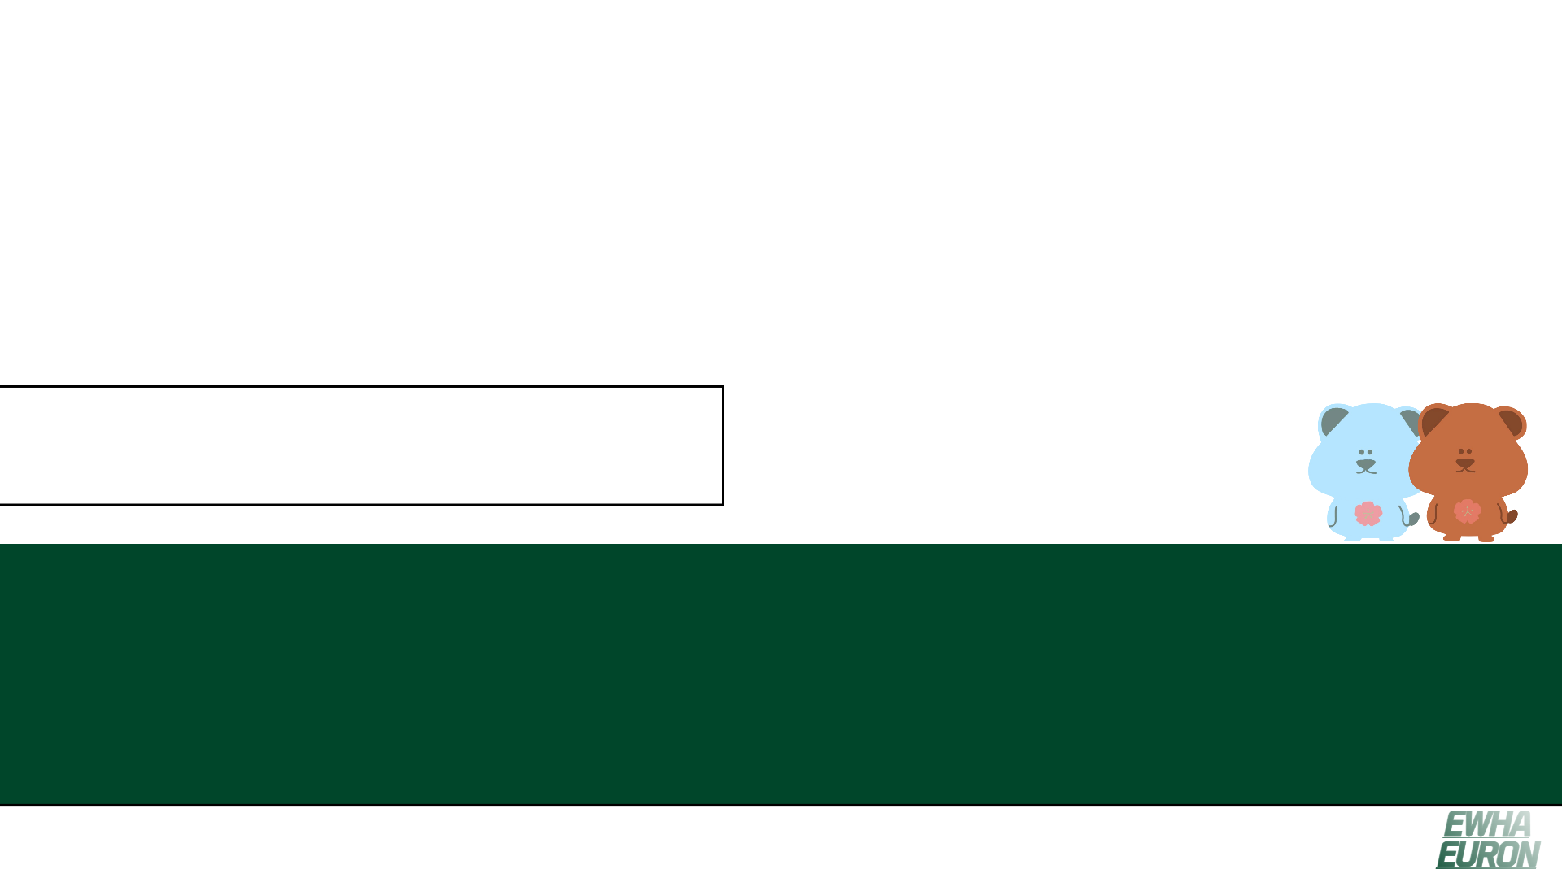
1. Introduction
Notes:
먼저, 프로젝트에 대한 소개입니다.

Slide 4
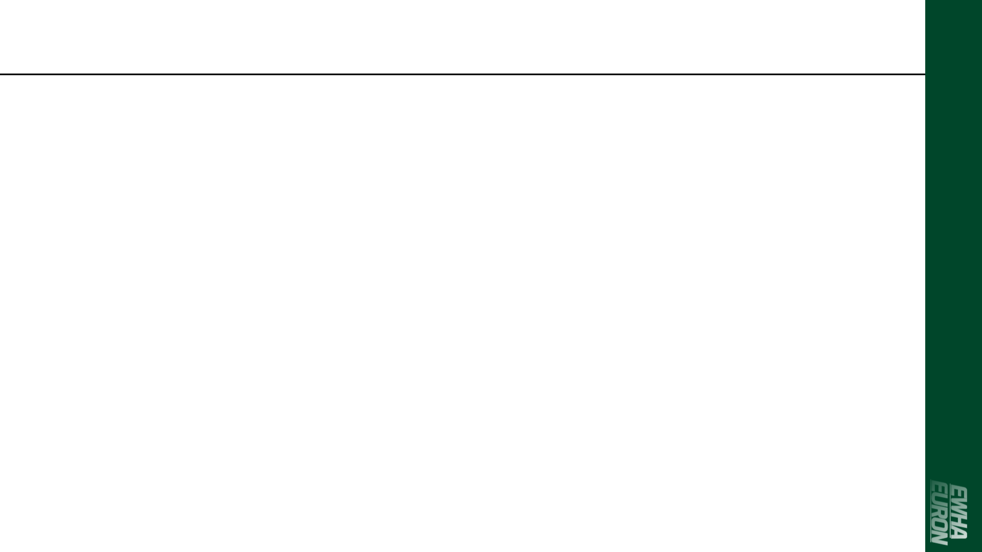
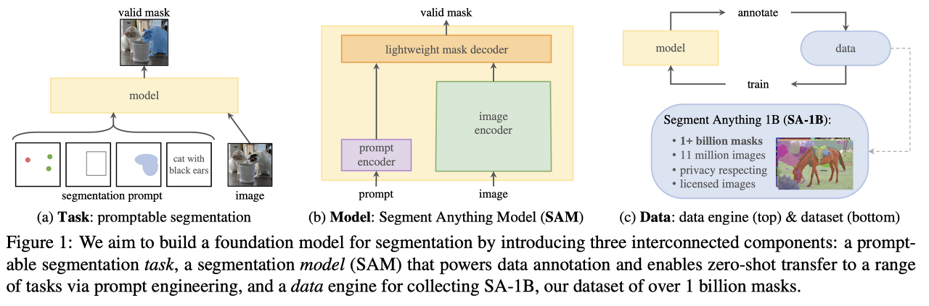
#1. Introduction
SA(Segment Anything) 프로젝트
- 대용량 데이터셋을 가지고 자연어 및 다양한 지시(= prompt)로 Image Segmentation task를
수행할 수 있도록 하는 프로젝트
- 목표: image segmentation 분야에서의 foundation model을 제안하겠다!
❓ foundation model
ㄴ 훈련 중에 본 적이 없는 작업 및 데이터 분포에도 적용할 수 있는 범용 모델
ㄴ zero-shot learning
Notes:
해당 논문은 Meta AI에서 올해 4월 발표된 논문입니다. 해당 프로젝트는 대용량 데이터셋을 가지고 프롬프트로 image segmentation task를 수행할 수 있도록 하는 프로젝트입니다. 이때 prompt는 사용자의 입력을 받는 것 정도로 해석하시면 될 것 같습니다. 마치 우리가 명령 프롬프트 창에서 직접 명령어를 주는 것처럼 말이죠.
이 논문의 최종 목표는 “image segmentation을 위한 foundation model을 만들겠다”입니다. 즉, 모델이 학습하지 않은 부분에 대해서도 image segmentation이 가능한 범용 모델을 만들겠다는 의미입니다. 이를 위해, 저자들은 task, model, data에 관해 3가지 질문을 던집니다.

Slide 5
#1. Introduction
SA 프로젝트
1. What task will enable zero-shot generalization?
2. What is the corresponding model architecture?
3. What data can power this task and model?
Notes:
첫 번째로, task에 대한 질문을 던집니다. 이에 대한 답을 찾기 위해 training sample들에 대해서 prompt들을 simulation한 후 모델의 예측값과 실제(ground truth)값을 비교합니다.
두 번째로, 모델 구조에 대한 질문을 던집니다. 모델은 prompt와 image를 input으로 받아 실시간(real-time)으로 mask를 생성합니다.
마지막으로, 데이터에 대한 질문을 던집니다. 다양하고 대규모의 데이터로 학습시키기 위해, 이들은 새로운 데이터셋을 구축하였습니다.
구체적인 내용은 뒤에서 자세히 설명 드리겠습니다.

Slide 6
2. Segment Anything Task
Notes:
저자들이 던진 3가지 질문에 대해 먼저 task부터 살펴보겠습니다.

Slide 7
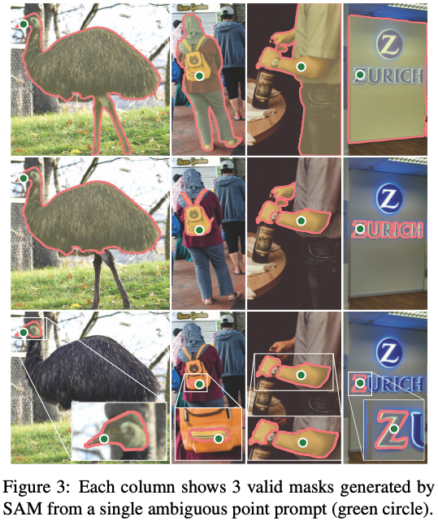
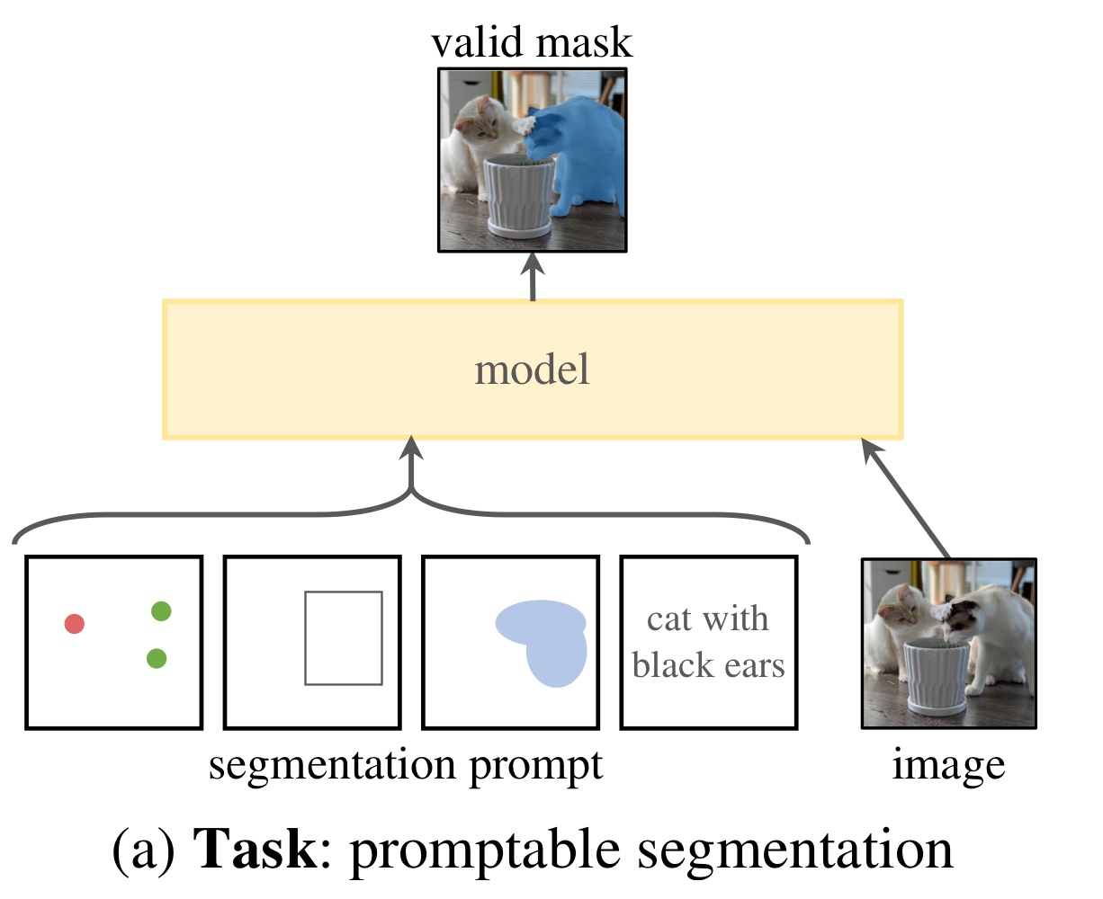
#2. Segment Anything Task
“prompt enginnering을 Image Segmentation에도 적용해 보자!”
- task에 대한 guide를 제공하는 역할을 하는 prompt와 함께 모델을 학습
ㄴ 다양한 downstream에 대해서 zero-shot transfer가 가능하게 됨
- 모호한 prompt에 대해서도 학습
ㄴ ambiguous prompt: prompt가 지칭하는 대상(부분)이 명확하지 않은 prompt
Notes:
해당 프로젝트의 핵심 아이디어는 다음과 같습니다. “prompt enginnering을 Image Segmentation에도 적용해 보자!”입니다. 이들은 task에 대한 가이드를 제공하는 역할을 하는 prompt와 함께 모델을 학습시켰습니다. Prompt의 종류에는 여러가지가 있는데, 여기서는 점, 박스, 그리고 텍스트를 입력으로 받을 수 있게 설계했습니다. 즉, mask를 생성하고자 하는 대상에 대한 정보를 담은 어떤 것이든 prompt가 될 수 있습니다. 이를 통해 다양한 downstream에 대해서 zero-shot transfer가 가능하도록 하였습니다.
SAM은 모호한 prompt에 대한 학습도 진행하였습니다. 이때 모호한 prompt란 prompt가 지칭하는 대상(부분)이 명확하지 않은 경우를 뜻합니다. 다음 그림을 보면, 타조에 찍은 초록색 포인트가 타조 전체를 의미하는지, 타조의 상반신을 의미하는지, 타조 머리를 의미하는지, 또 타조 부리를 의미하는지를 프롬프트 만으로는 명확하게 알기 어렵다는 것입니다. SAM은 이렇게 모호한 prompt에 대해서도 학습을 진행하였다고 합니다.

Slide 8
3. Segment Anything Model
Notes:
두 번째로, 모델 구조를 살펴보겠습니다.

Slide 9
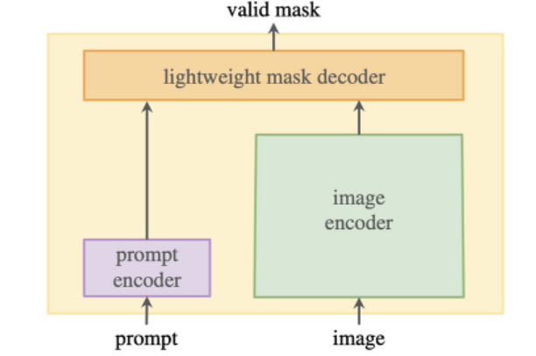
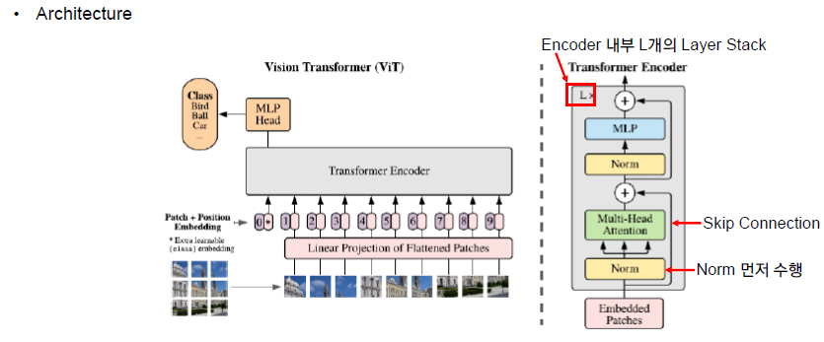
#3. Segment Anything Model
SAM(Segment Anything Model)은 크게 세 부분으로 구성됨
⇒ 이미지 인코더, prompt 인코더, mask 디코더
Vision Transformer(ViT) 모델을 기반으로 하되 real-time 성능을 위한 trade-off를 가지고 있음
ㄴ ViT: 이미지 인식 및 처리 작업에서 높은 성능을 발휘하는 딥러닝 모델로, 자연어 처리(NLP) 분야에서 성공을 거둔 Transformer 구조를 컴퓨터 비전 분야에 적용한
모델
Vision Transformer (ViT) 란? - 정의, 원리, 구현, 응용분야
Notes:
SAM은 크게 이미지 인코더, prompt 인코더, mask 디코더의 세 부분으로 구성됩니다. SAM은 Vision Transformer(ViT)모델을 기반으로 하되, real-time 성능을 위한 trade-off를 가지고 있습니다. 아래에 ViT 모델을 구조화 한 간단한 도식과 링크를 첨부해 두었으니, 관심 있으신 분들은 참고해 주시면 될 것 같습니다.

Slide 10
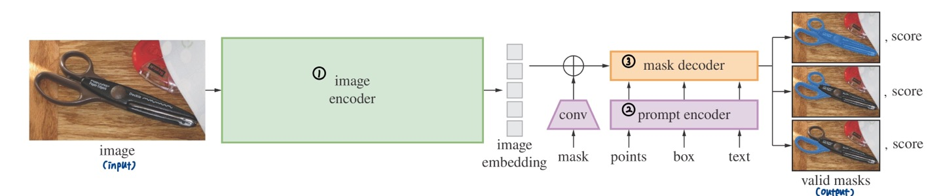
#3. Segment Anything Model
모델 구성
- Image Encoder
ㄴ 이미지가 들어오면 embedding을 얻는 부분
- Prompt Encoder
ㄴ prompt를 embedding하는 부분
ㄴ sparse와 dense prompt로 구분됨
- sparse: 점(points), 박스(boxes), 텍스트(text)
- dense: 마스크(Mask)
- Mask Decoder
ㄴ image embedding, prompt embedding, output token을 받아서 segmentation map(mask)을 만드는 부분
ㄴ Transformer Decoder를 변형하여 활용
Notes:
모델 구조를 좀 더 구체적으로 뜯어서 보겠습니다. 먼저 image가 모델에 입력되면 image encoder를 거치며 embedding 됩니다. Prompt Encoder는 프롬프트를 입력받아 embedding하는 부분입니다. Prompt는 다시 sparse와 dense로 나눌 수 있습니다.
마지막으로 mask decode는 image embedding, prompt embedding, output token을 받아서 최종 결과인 segmentation map, 즉 mask를 만드는 부분입니다.

Slide 11
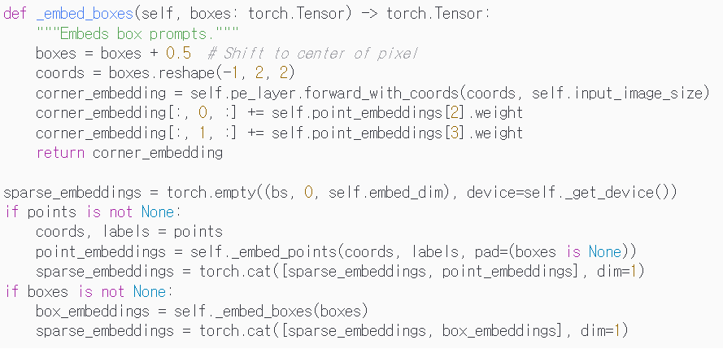
#3. Segment Anything Model
모델 구성
- Prompt Encoder
ㄴ Sparse Prompt
▶ 점(points): Positional encodings summed with learned embeddings
▶ 박스(boxes): Positional encodings summed with learned embeddings
▶ 텍스트(text): CLIP output
Notes:
Prompt Encoder를 코드와 함께 좀 더 살펴보겠습니다. 먼저 Sparse Prompt에는 점, 박스, 텍스트가 포함됩니다. point나 box는 positional encoding처럼 표현하며, text는 CLIP의 text encoder를 활용합니다.

Slide 12
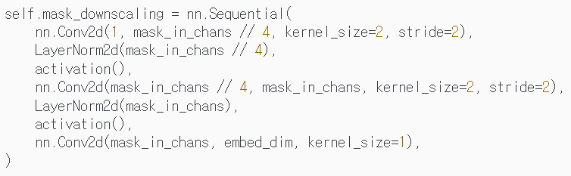
#3. Segment Anything Model
모델 구성
- Prompt Encoder
ㄴ Dense Prompt
▶ 마스크(Mask): Image embedding에 convolution 수행
Notes:
Dense Prompt에는 마스크가 해당됩니다. mask는 일반적인 convolution 연산을 통해서 임베딩을 생성한 후, 이미지와 element-wise로 합쳐집니다.

Slide 13
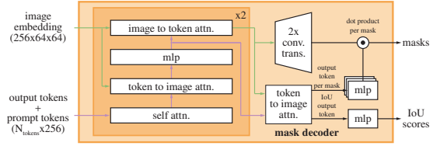
#3. Segment Anything Model
모델 구성
- Mask decoder
ㄴ Transformer Decoder를 변형하여 활용함
head에 dynamic mask prediction이 가능하도록 약간의 수정을 반영
ㄴ 전체 임베딩을 업데이트하기 위해 prompt-to-image와 image-to-prompt로 양방향으로 self-attention과
cross-attention을 수행
양방향의 의미) Prompt-to-image, Image-to-prompt
⭐ 레이블을 생성하지는 않음!!
단지 마스크를 만들어 줌
Notes:
Decoder도 조금 더 자세히 살펴보겠습니다. 그림은 Transformer 구조를 가져온 것입니다. Decoder는 기본적으로 Transformer decoder block에 Prompt Self-attention과 Cross-attention을 양방향으로 활용했다고 합니다. 이때 양방향이라는 것은 Prompt-to-image, Image-to-prompt를 의미합니다.
왜 양방향이냐? 우리는 Image embedding과 Prompt embedding 모두 업데이트 해야 하기 때문입니다. SAM이 prompt에 따라 interactive하다는 사실을 계속 기억하시면 편할 것 같습니다.
이후 이미지 사이즈에 맞게 upsampling을 수행하고, 각 픽셀에 대해 마스크 포함 여부를 판단합니다. 이때 중요한 점은 decoder가 레이블을 생성하지는 않는다는 점입니다. Decoder는 단지 마스크를 만들어 줄 뿐입니다.

Slide 14
#3. Segment Anything Model
모델 설정
- 모호성 해결
ㄴ 1개의 prompt에 대해 3개의 mask prediction을 하도록 함
whole, part, and subpart
ㄴ back propagation은 마스크들 중에서 minimum loss를 가지고 있는 것에 대해서만 수행
- Efficiency
ㄴ 미리 계산된 image embedding에 대해서 prompt encoder와 mask decoder 작동은 50ms 이내에 가능
-> real-time interactive prompting이 가능한 범위
- Loss & 학습
ㄴ focal loss와 dice loss를 복합적으로 활용
- focal loss) “더욱 어려운 객체에 대해 가중치를 주어 학습한다.”
- Dice loss) IoU(Intersection over Union)와 비슷한 개념, “GT를 얼마나 많이 포함했는가”
ㄴ prompt를 랜덤 샘플링해서 mask당 11 round가 돌도록 interactive setup을 수행
Notes:
모델 설정 부분도 간단하게만 보고 넘어가겠습니다. 이전에 SAM은 ambiguous한 prompt에 대해서도 학습되었다고 하였는데, 이를 해결하기 위해 1개의 prompt에 대해 3개의 mask를 예측하도록 설정하였습니다. 이후 back propagation은 생성된 3개의 mask들 중 loss가 가장 작은 mask에 대해서만 수행하였다고 합니다.
효율성 측면에서는 미리 계산된 image embedding의 경우 prompt encoder와 mask decoder의 작동은 50ms 내에서 가능하다고 합니다. 이는 실시간 interactive prompting이 가능한 범위입니다.
마지막으로 loss의 경우 focal loss와 dice loss를 복합적으로 활용하였고, prompt를 랜덤 샘플링하여 mask 당 11번의 round를 거치도록 interactive setup을 수행하였다고 합니다.

Slide 15
4. Segment Anything Data
Notes:
뭔가 순서가 좀 뒤바뀐 것 같다는 생각을 논문 읽으면서 잠시 했는데, 논문 순서대로 하다 보니 데이터 소개가 제일 뒤에 나오게 되었네요 ㅎㅎ
네. 이어서 연구에 활용된 데이터에 대해 설명 드리겠습니다.

Slide 16
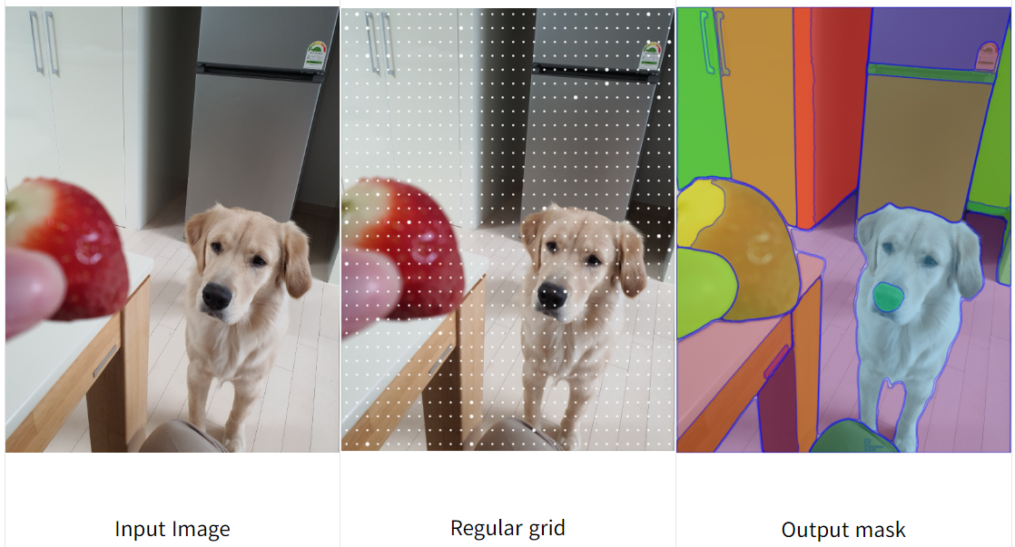
#4. Segment Anything Data
Data Engine
모델을 학습시켜야 하는데,,어라,,mask 데이터가 충분하지 않네..^^;
- SAM 모델을 위한 Data Engine 구축 → SA-1B
- 3단계를 거쳐 데이터를 수집 → 점점 자동화되는 방식
1) Assisted-manual stage
ㄴ 작업자가 점을 찍으면 SAM 모델이 어느 정도 마스크를 만들어 주는 단계
2) Semi-automatic stage
ㄴ 사람이 직접 라벨링 한 mask GT와 모델이 예측한 mask를 함께 활용하는 단계
ㄴ 정확도를 유지시키면서도 human cost를 줄여가는 단계
3) Fully-automatic stage
ㄴ 모든 것을 모델이 예측한 mask로 학습하는 단계
ㄴ prompt로 grid point를 제공함으로써 ambiguity에 대응
ㄴ Post-processing 단계를 거치며 mask를 정교화
-> 이를 통해 11M의 image로부터 1B masks를 얻을 수 있었음
Notes:
이전에 저희가 리뷰한 논문들에서는 대부분 떠돌아 다니는 데이터를 잘 수집해서 데이터셋을 만들었는데, 해당 경우에는 모델 학습을 위한 충분한 데이터가 없었던 것 같습니다. 따라서, Meta AI 팀은 데이터 수집을 위한 데이터 엔진부터 구축합니다. 이를 SA-1B라고 지칭하였습니다. 데이터 엔진은 3단계를 거치며 데이터셋을 구축하는데요, 단계가 진행될수록 사람의 개입을 최소화하고 점점 더 자동화되는 형태입니다. 이렇게 해서 어마어마하게 많은 데이터를 수집할 수 있었었다고 합니다.
데이터 수집 단계를 좀 더 구체적으로 보겠습니다.
첫 번째 assisted manual 단계는 작업자가 점을 찍어주면 SAM 모델이 어느 정도 마스크를 만들어 주는 단계입니다. 이렇게 서로서로 도와가며 일단 mask에 labeling을 진행하는 단계죠.
두 번째 semi-automatic stage는 말 그대로 반자동 단계로, 사람이 직접 labeling 한 mask ground truth와 모델이 예측한 mask를 복합적으로 활용하는 단계입니다. 아래 이미지를 예로 들면 SAM에게 “이미지 내에 있는 사과에 대한 모든 mask를 만들어!“라고 명령을 내려 두고, 사람은 뒤에서 강아지에 대한 mask를 만들고 있는 거죠. 이렇게 정확도를 유지시키면서도 human cost를 줄여가는 단계입니다.
마지막으로 fully-automatic stage는 모델에게 전적으로 맡기는 단계입니다. 이때, prompt의 경우 32x32의 grid point들을 주어 ambiguity에 대응할 수 있도록 하였다고 합니다, 또한, post-processing 단계를 거치며 mask를 정교화 하였다고 합니다.

Slide 17
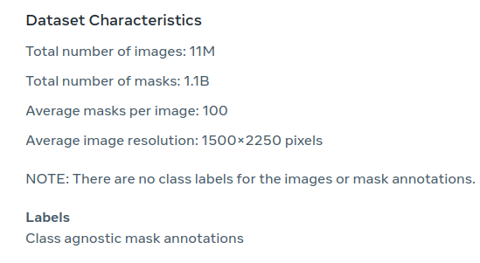
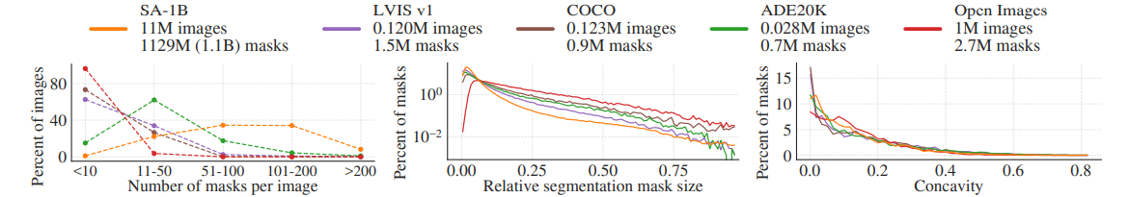
#4. Segment Anything Data
Data Set
- Images
ㄴ 사진사가 찍은 11M개의 고해상도 이미지
ㄴ 평균 해상도는 3300 x 4950
- Masks
ㄴ 대부분의 mask를 fully automatic 방법으로 얻음
ㄴ 약 500장의 샘플 데이터로 실험 결과, 수정 전과 후의 IoU가
평균 0.9 수준
❗ segmentation mask는 instance별로 존재하지만,
각 instance가 무엇인지
명시되어 있지는 않음
Notes:
앞서 구축한 data engine을 통해 대량의 mask data를 수집하였습니다. 이렇게 수집한 데이터에 대한 대략적인 정보는 왼쪽과 같습니다. 현존하는 다른 데이터셋에 비해서 월등하게 많은 이미지와 마스크를 가지고 있음을 볼 수 있습니다.
이미지의 경우 사진사가 찍은 11M개의 고해상도 이미지를 모았는데, 평균 해상도가 무려 3300 x 4950라고 합니다.
또한 앞의 data engine을 통해 에서 1.1B개의 mask를 얻었는데, 그 중 99.1%가 fully-automatic 방법으로 얻은 것이라고 합니다.
과연 퀄리티가 어떨까요? 약 500장을 샘플링해서 전문가에게 수정을 맡겼더니, 수정 전과 후의 IoU가 평균 0.9 수준이였다고 합니다. 이정도면 상당히 훌륭한 것 같습니다.

Slide 18
5. Results
Notes:
마지막으로 연구 결과를 확인하고 내용을 마무리 하도록 하겠습니다.

Slide 19
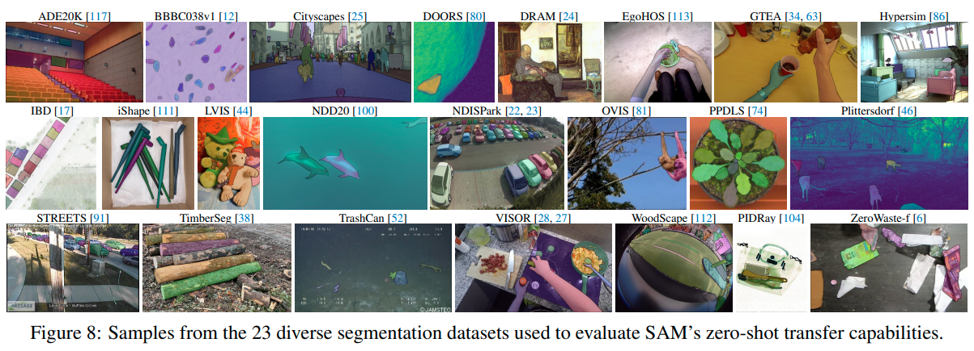
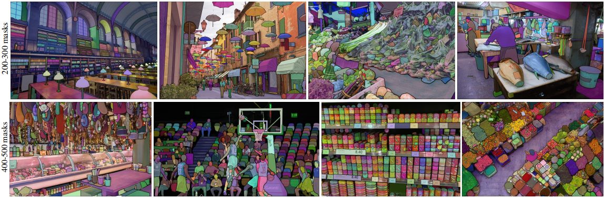
#5. Results
Results
- 5개의 하위 task에 대한 SAM의 zero-shot learning 성능을 보여주는 실험 진행
ㄴ Single Point Valid Mask Evaluation
ㄴ Zero-Shot Edge Detection
ㄴ Zero-Shot Object Proposals
ㄴ Zero-Shot Instance Segmentation
ㄴ Zero-Shot Text-to-Mask
- 모든 결과는 SA-1B와 다른 분포를 가지는 새로운 데이터셋에 대해서 평가함
Notes:
해당 연구에서는 task를 5가지로 구분하여 각각의 task에 대해 SAM의 zero-shot learning 성능을 평가하는 실험을 진행하였습니다. 즉, 모델이 학습 시 전혀 보지 못했던 상황에도 유연하게 대처하며 SAM이 image segmentation 분야의 foundation model이 될 수 있음을 입증하려 하고 있습니다.
오른쪽 아래에 있는 사진은 segmentation 결과를 시각화한 것입니다. Zero-shot learning이라는 점을 고려할 때, 굉장히 세부적으로 segmentation을 수행하고 있다고 판단됩니다.

Slide 20
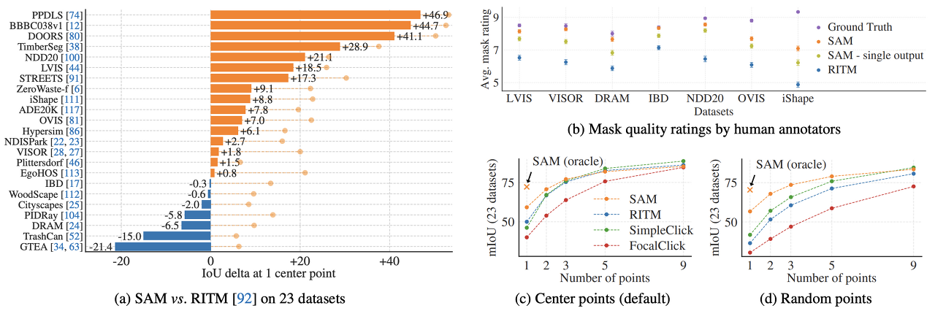
#5. Results
Results
1) Single Point Valid Mask Evaluation
foreground에 해당하는 곳의 중점만 prompt로 주어졌을 때 foreground segmentation mask를 추출해 내는 작업
- RITM model과 비교한 결과, 23개의 데이터셋 중 16개에서 높은 성능을 보임
- 몇몇 데이터셋에서의 정량적 평가에서는 RITM보다 낮았지만, 정성적 평가에서는 더 높은 결과를 보이기도 함
- prompt로 주는 점의 개수가 많아질수록 그 차이가 적어지지만 개수가 적을 때는 SAM이 월등한 성능을 보임
Notes:
각각의 하위 task에 대한 실험 결과를 확인하겠습니다. 첫 번째 작업에 대해서는 삼성에서 발표했던 모델인 RITM과 비교합니다. 23개의 데이터셋 중 16개에서 더 높은 성능을 보입니다. 또한, RITM보다 낮은 성능을 보였던 데이터셋들 중에도 정성 평가에서는 더 높은 결과를 보이기도 하였습니다.
(c)와 (d)에서는 prompt로 주는 점의 개수를 달리할 때의 결과를 보여주고 있습니다. 개수가 많아질수록 그 차이가 적어지지만 개수가 적을 때는 SAM이 월등한 성능을 보이는 것을 확인할 수 있습니다.

Slide 21
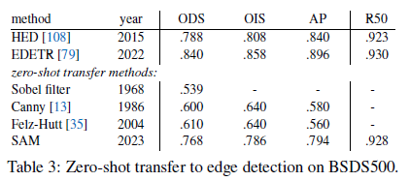
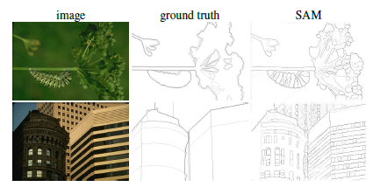
#5. Results
Results
2) Zero-Shot Edge Detection
전체 이미지에 대해서 segmentation을 진행한 결과에서 Sobel Filter를 써서 edge만 뽑아내는 작업
- Edge Detection에 대해서 전혀 학습시키지 않았음에도 불구하고 준수한 성능을 보임
- SAM보다 좋은 성능을 낸 모델들은 테스트 데이터 셋인 BSDS500의 트레이닝 데이터셋으로 학습된 것임을 감안하면,
아주 좋은 성능이라고 볼 수 있음
Notes:
두 번째 윤곽선 검출 작업에 대해서는 SAM이 edge detection에 대해서 전혀 학습시키지 않았다는 점을 감안할 때 매우 준수한 성능을 보입니다. SAM보다 좋은 성능을 낸 모델들은 테스트 데이터 셋인 BSDS500의 트레이닝 데이터셋으로 학습된 점을 감안하면, 아주 좋은 성능이라고 볼 수 있습니다.

Slide 22
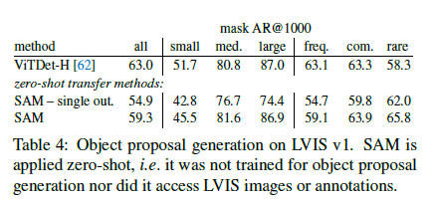
#5. Results
Results
3) Zero-Shot Object Proposals
Object proposal을 뽑아내는 성능을 평가, output을 mask로 뽑아내는 대신 box를 뽑아내도록 함
- ViTDet-H와 비교해 보면, 전반적으로 ViTDet이 더 좋은 성능을 보이긴 함
- SAM이 rare한 케이스에서는 더 좋은 성능을 보이기도 함
Notes:
다음은 object proposal task에 대한 실험 결과입니다. 기준 모델과 비교해 보면, 전반적으로 ViTDet이 더 좋은 성능을 보이긴 합니다. 그러나, 기준 모델은 애초에 해당 작업에 특화된 모델인 점에 비해, SAM은 아예 해당 작업에 대해 학습된 적이 없다는 것을 고려하였을 때, 어찌 보면 당연한 결과입니다. 또한, rare한 케이스에 대해서는 SAM이 더 좋은 성능을 보이기도 한다는 점에서 유의미합니다.

Slide 23
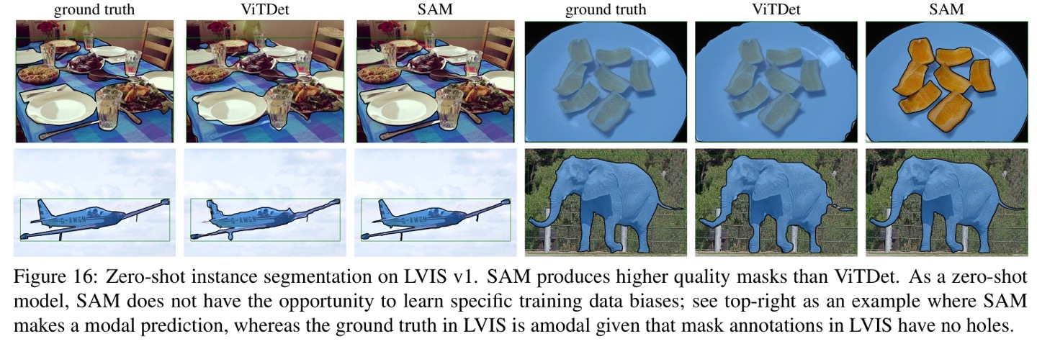
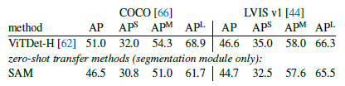
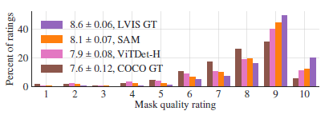
#5. Results
Results
4) Zero-Shot Instance Segmentation
간단하게 위에서 얻은 proposal을 box prompt를 통해 segmentation을 진행
- ViTDet와 segmentation 결과는 거의 비슷함
- 종종 SAM이 ViTDet의 마스크보다 질적으로 더 우수하며 경계가 뚜렷함
Notes:
4번째 task는 간단하게 앞에서 얻은 proposal을 box prompt를 통해 segmentation을 진행한 실험입니다. ViTDet-H보다 좋지 않은 box로 segmentation을 했음에도 불구하고 segmentation 결과는 거의 비슷한 것을 확인할 수 있습니다. 출력을 시각화해보면 SAM 마스크가 종종 ViTDet의 마스크보다 질적으로 더 우수하며 경계가 뚜렷하다는 것을 관찰할 수 있었습니다. 또한, 사람이 직접 정성적 평가를 했을 때는 SAM이 더 좋은 경우도 많았습니다.

Slide 24
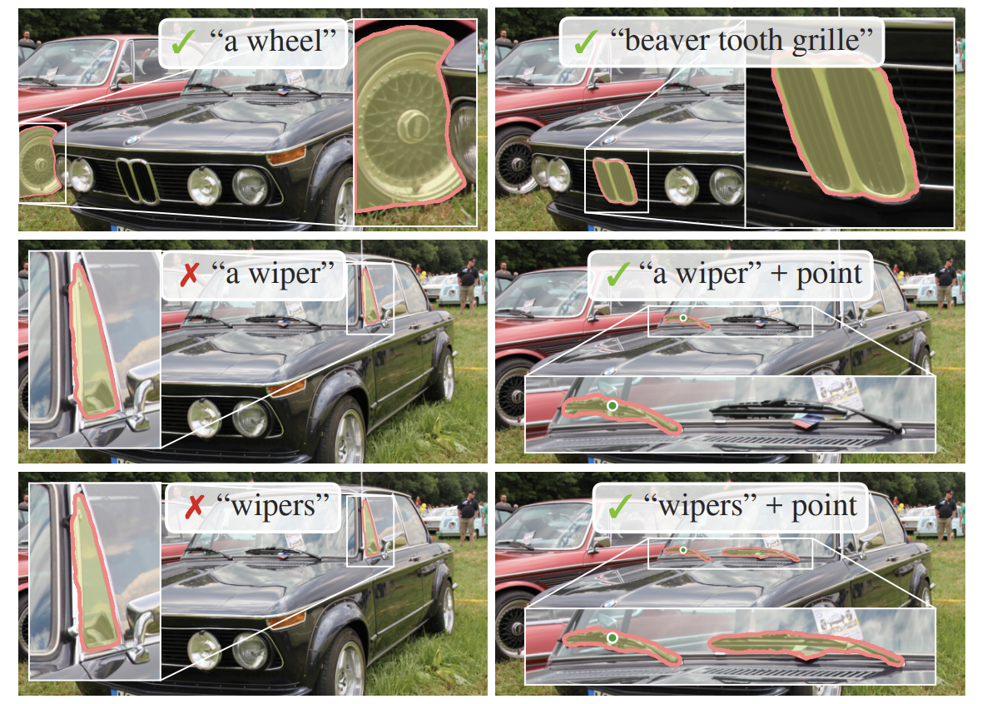
#5. Results
Results
5) Zero-Shot Text-to-Mask
텍스트로 주어진 정보를 활용해서 segmentation mask를 생성하는 작업
- Text prompt를 주기 위해선 새로운 annotation이 필요 -> CLIP의 image encoder 활용
- 간단한 텍스트 프롬프트 뿐만 아니라 구절에서도 객체를 세그먼트화 할 수 있었음
- 텍스트 프롬프트만으로 올바른 객체를 선택하지 못하는 경우 추가적인 포인트가 종종 예측을 보완함
Notes:
마지막으로 text-to-mask 작업입니다. Text prompt를 주기 위해선 새로운 annotation이 필요합니다. 따라서, CLIP의 이미지 인코더를 활용하였습니다. 학습 시에 이미지 전체에 대해서 뽑아낸 마스크 중 100 by 100이 넘는 영역에 대해서 CLIP의 이미지 인코더로 뽑아낸 임베딩을 prompt로 주었습니다.
그 결과, "a wheel"과 같은 간단한 텍스트 프롬프트 뿐만 아니라 "beaver tooth grille"와 같은 구절에서도 객체를 세그먼트화 할 수 있었습니다.
또한, 텍스트 프롬프트만으로 올바른 객체를 선택하지 못하는 경우 추가적인 포인트가 종종 예측을 보완하였습니다.

Slide 25


#5. Results & Discussion
Discussion
SAM은 일부 성능 한계를 보일 수도 있어.
특히, 많은 포인트가 제공되는 경우 이전의 interactive segmentation 방법보다
성능이 떨어질 수도 있어!
Point는 객체에 대한
정보를 제공해 주는 수단 아닌가?
그러면 point가 많을수록 prompt의
모호성을 보완해 줄 수 있는 거 아닌가?
Notes:
"Segment Anything" 프로젝트에서는 image segmentation을 개선하기 위한 새로운 작업과 모델 및 데이터셋(SA-1B)을 제안하였습니다. SAM은 텍스트 프롬프트를 사용하여 동작하는 등 사용자와의 실시간 상호작용을 제공하며, 다양한 응용 분야에 적용할 수 있습니다. 또한, 데이터 셋 SA-1B는 많은 수의 segmentation 마스크로 구성되어 있으며, 이는 해당 분야에서의 이전 데이터셋보다 훨씬 풍부합니다. 그러면서 Meta AI 팀은 해당 프로젝트가 image segmentation의 foundation 모델 시대로의 전환을 시도하며, 커뮤니티에서 어떻게 사용되는지에 따라 SAM이 foundation 모델의 지위를 획득할 것으로 기대된다고 자신들의 포부를 밝히며 논문을 마무리 합니다.
그러나, SAM이 이미지 세그멘테이션에 특화된 작업을 수행하지만, 일부 성능 한계가 있을 수 있다고 언급하고 있습니다. 특히, 많은 포인트가 제공되는 경우 이전의 interactive 세그멘테이션 방법보다는 성능이 낮을 수 있다고 말하고 있습니다. 저는 이 부분에서 약간의 의문이 들었습니다.
‘point를 제공한다는 것은 객체에 대한 정보를 많이 제공해주고, 어떻게 보면 prompt의 모호성을 보완해 줄 수 있는 수단이 되는 거 아닌가?‘
‘그리고.. 막말로 논문이면 이런 건 살짝 덮고 본인들의 강점을 더 드러내야 하는 거 아닌가? 굳이 왜 단점을 드러내면서까지 해당 부분을 언급하고 있을까?’
이점에 대해서, 여러분들은 어떻게 생각하는지 함께 의견을 나눠봐도 좋을 것 같습니다.

Slide 26
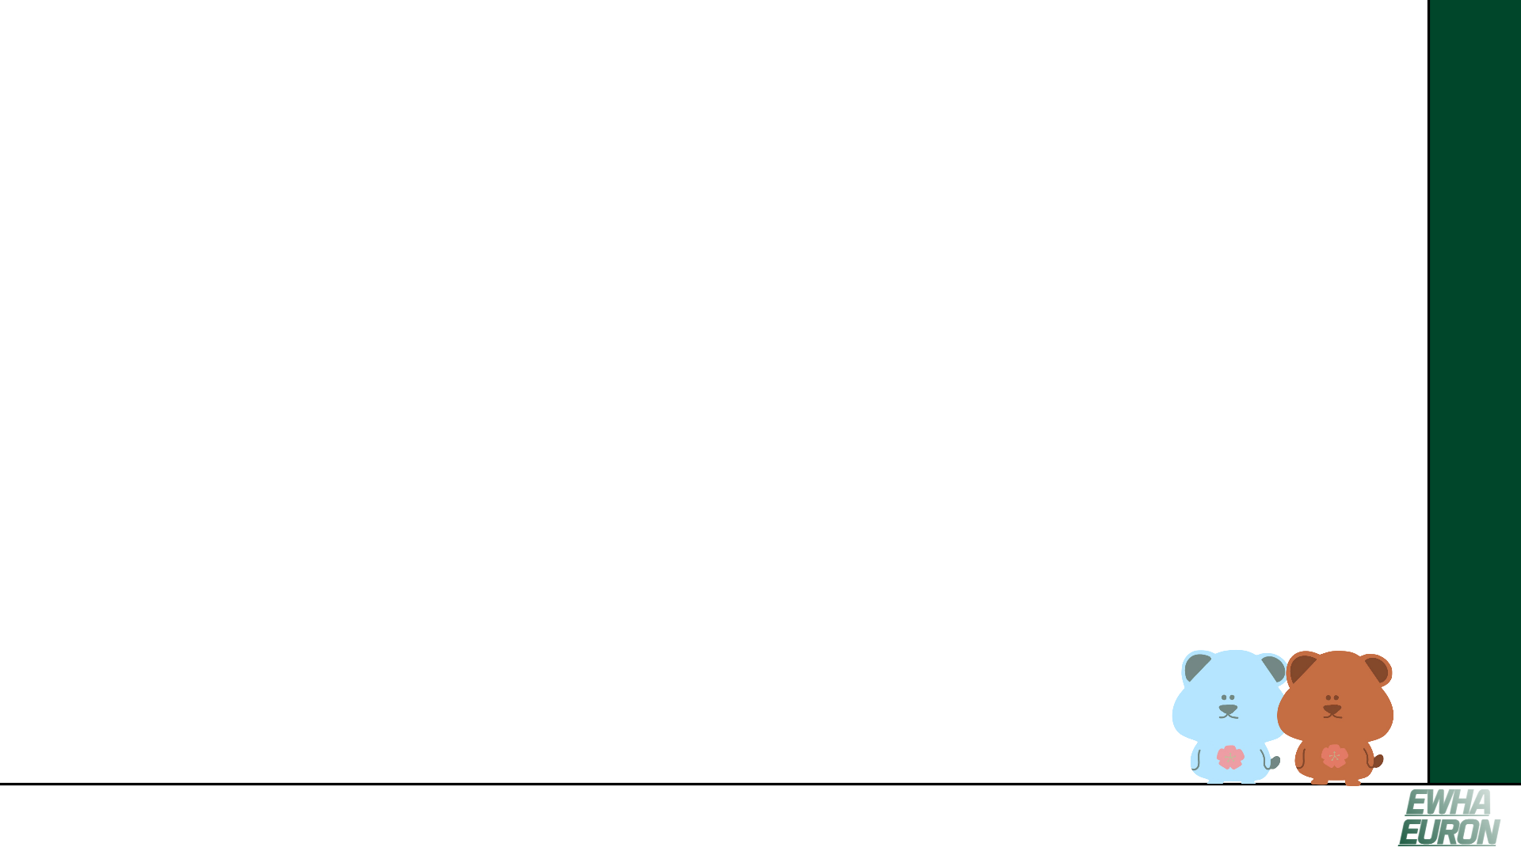
THANK YOU
Notes:
일단 발표는 여기서 마치도록 하겠습니다. 감사합니다.

